Slide 1


Slide 2
Optimiser le temps de préparation
Le jury vient de choisir l’une des deux questions préparées. L’élève a alors 20 minutes pour mettre en ordre ses idées et préparer – s’il le souhaite – un support pour le jury.
L’objectif est de permettre à l’auditoire de mieux suivre la présentation. Le support peut ainsi prendre des formes variées: schéma, diagramme, dessin…

Slide 3
Faire une présentation claire et fluide
Soigner les étapes clés de l’exposé
Prêter une attention particulière à l’introduction et à la conclusion.
Annoncez le plan qui met en évidence la progression de l’exposé

Slide 4

Parler debout

Slide 5
L’élève doit se placer face à son jury, bien au centre.
Le candidat doit donc s’entraîner à ancrer son corps dans le sol pour ne pas parasiter son propos : il doit avoir les pieds parallèles, écartés à largeur du bassin, les genoux légèrement fléchis comme s’il s’enracinait.

Slide 6


Slide 7
Placer dès le départ ses mains à hauteur du ventre, sans les laisser pendre le long du corps. Il peut les croiser devant lui et les dénouer lorsqu’il sera nécessaire d’appuyer le propos.

Slide 8
2ème étape: l’entretien
10 minutes d’entretien avec le jury en rapport avec la présentation

Slide 10
Le candidat peut privilégier la position assise.
Mais il faut conserver une attitude dynamique et ouverte, sans se laisser aller au confort que procure une chaise…
Le candidat devra donc redoubler de vigilance pour se montrer tonique et disponible.

Slide 11
Anticiper les questions

Slide 12
Le jury va en premier lieu revenir sur certains points de la présentation pour demander au candidat des précisions.
• Vous avez affirmé que… : pouvez-vous donner un exemple ?
• Vous avez cité… : quelle est votre source ?
• Comment définissez-vous le mot … ?
Afin de ne pas être surpris(e), l’élève doit s’efforcer de les anticiper lors de l’élaboration de l’exposé.

Slide 13
Les questions sur le programme
Cependant le jury peut aussi poser au candidat des questions sur d’autres thèmes des programmes de spécialité.

Slide 14
ATTENTION
Ces questions peuvent porter sur des thèmes hors du programme limitatif de l’épreuve écrite.
C’est pourquoi l’élève doit travailler tout au long de l’année les notions au programme, en imaginant cette interrogation.

Slide 15
Développer une posture d’échange
Faire des réponses appropriées
Un seul des deux membres du jury est un spécialiste des domaines concernés par la question. La réponse doit donc être précise.

Slide 16
Gérer les difficultés

Slide 17
Si l’élève n’est pas sûr(e) de comprendre la question :
Il peut la reformuler à voix haute pour vérifier qu’il a bien compris:
« Vous me demandez si... Vous voulez savoir comment… »
demander des précisions ou un exemple.
« Qu’entendez-vous par… ? Pouvez-vous me donner un exemple ? »

Slide 18
Éviter les gestes parasites
Apprendre à identifier les gestes que l’élève effectue pour se rassurer en situation de stress : ils brouillent la communication et traduisent son inconfort.

Slide 19
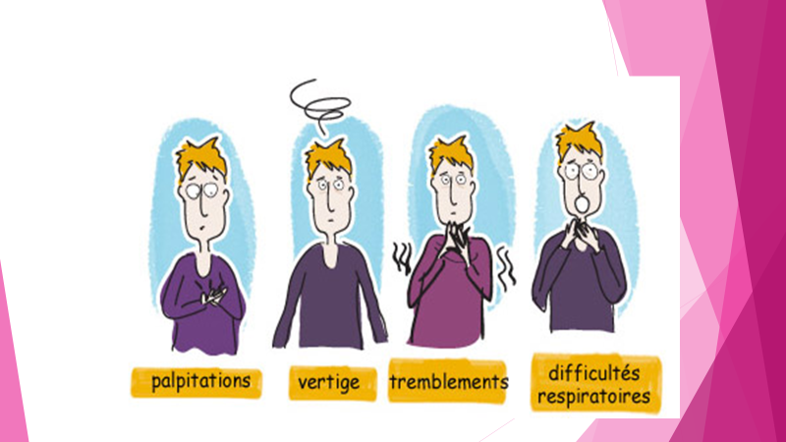

Slide 20
3ème étape: l’orientation
5 minutes: échange sur l’orientation postbac

Slide 21
Au cours de cette partie de l’épreuve, l’élève expose son projet d’orientation : le domaine qui l’intéresse, depuis quand, quels choix il a faits pour s’en rapprocher.

Slide 22
Faire le lien entre la question traitée et son projet d’orientation

Slide 23
Le jury va commencer par demander à l’élève en quoi le travail sur la question traitée a nourri sa réflexion sur son projet d’orientation.

Slide 24
Des éléments de réponse pour aider l’élève à s’adapter en fonction du sujet et du projet
• « En travaillant sur ce sujet au croisement de deux disciplines, j’ai acquis la certitude que je souhaitais continuer à les étudier l’une et l’autre : d’où le choix d’un cursus réunissant… »
• « La préparation de cet oral m’a permis de rencontrer des personnes travaillant dans le domaine de …, qui m’ont donné envie de suivre leur voie ; c’est pourquoi j’ai choisi des études dans la filière… »

Slide 25
• « En travaillant sur ce sujet au croisement de deux disciplines, j’ai acquis la certitude que je souhaitais continuer à les étudier l’une et l’autre : d’où le choix d’un cursus réunissant… »
• « La préparation de cet oral m’a permis de rencontrer des personnes travaillant dans le domaine de …, qui m’ont donné envie de suivre leur voie ; c’est pourquoi j’ai choisi des études dans la filière… »

Slide 26
Une démarche cohérente
Même si le candidat a évidemment envisagé plusieurs choix, il mettra plutôt l’accent sur celui permettant d’établir un lien avec la question traitée. Ainsi sa démarche paraîtra cohérente.

Slide 27
Il peut aussi analyser les compétences acquises lors de la préparation de cette épreuve : mener un travail de recherche, confronter des données, faire un travail de synthèse, faire un exposé oral et montrer qu’elles lui seront utiles pour la suite de ses études.

Slide 28
L’élève doit expliquer les étapes de son projet d’orientation

Slide 29
Si le candidat a une idée de métier précise, il peut partir de ce projet professionnel, expliquer pourquoi il l’attire ; puis faire le lien avec les études qui y mènent.
Mais s’il ne sait pas quel métier il aimerait exercer, il doit se contenter d’expliquer quel domaine l’ intéresse et quels choix d’études après le bac il a faits en conséquence.

Slide 30
Parcoursup

Slide 31
Quand l’élève s’inscrira sur Parcoursup ou s’il candidate à des écoles, il devra rédiger des lettres de motivation. Il pourra les utiliser pour préparer cette partie de l’oral.

Slide 32
S’il hésite encore entre deux voies, il pourra exposer les différentes possibilités envisagées.

Slide 33
La genèse et la mise en œuvre du projet

Slide 34
Pour retracer la genèse du projet, l’élève doit expliquer :
comment l’idée de ce projet d’orientation lui est venue ;
comment elle a guidé ses choix de spécialités ;
comment elle s’est renforcée à travers différentes activités et expériences.

Slide 35
Il ne doit pas hésiter à détailler des expériences vécues ou à rapporter une anecdote pour rendre sa présentation plus personnelle.
Mentionner la filière choisie, l’école ou l’université qu’il souhaiterait intégrer et les enseignements qui l’attendent.
Décrire concrètement la manière dont il souhaite mener son projet : cursus envisagé, diplôme visé.
Faire le bilan de ses atouts et de ses limites pour le domaine envisagé. Montrer qu’il dispose d’une bonne connaissance de lui-même et de ses capacités.

